Slide 1
Алгоритмизация и программирование. Язык Python
§ 41. Стек, дек, очередь

Slide 2





Что такое стек?
Стек (англ. stack – стопка) – это линейный список, в котором элементы добавляются и удаляются только с одного конца («последним пришел – первым ушел»).
LIFO = Last In – First Out.
Системный стек:
адреса возврата из подпрограмм
передача аргументов подпрограмм
хранение локальных переменных

Slide 3
Реверс массива
Задача. В файле записаны целые числа. Нужно вывести их в другой файл в обратном порядке.
while файл не пуст:
прочитать x
добавить x в стек
5
4
3
2
5
4
3
2
1
1
while стек не пуст:
вытолкнуть число из стека в x
записать x в файл

Slide 4
Использование списка
!
Конец списка – вершина стека!
Создать стек:
stack = []
«Втолкнуть» x в стек:
stack.append ( x )
Снять элемент с вершины стек в x:
x = stack.pop()
удалить последний элемент
вернуть удалённый элемент как результат функции

Slide 5
Инверсия массива неизвестной длины
Чтение из файла:
F = open ( "input.txt" )
stack = []
while True:
s = F.readline()
if not s: break
stack.append( int(s) )
F.close()
или так:
stack = []
for s in open( "input_arr.dat" ):
stack.append ( int(s) )

Slide 6
Инверсия массива неизвестной длины
Запись в файл (в обратном порядке):
F = open ( "output.txt", "w" )
while len(stack) > 0:
x = stack.pop()
F.write ( str(x) + "\n" )
F.close()

Slide 7
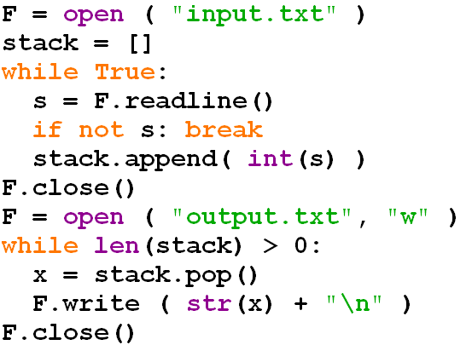
Итог
Notes:
F = open ( "input.txt" )
stack = []
while True:
s = F.readline()
if not s: break
stack.append( int(s) )
F.close()
F = open ( "output.txt", "w" )
while len(stack) > 0:
x = stack.pop()
F.write ( str(x) + "\n" )
F.close()

Slide 8
Вычисление арифметических выражений
?
Как компьютер вычисляет арифметические выражения?
(5+15)/(4+7-1)
инфиксная форма (знак операции между данными)
1920 (Я. Лукашевич): префиксная форма (знак операции перед данными)
/ + 5 15 - + 4 7 1
/ 20 - + 4 7 1
не нужны скобки
/ 20 - 11 1
/ 20 10
первой стоит последняя операция (вычисляем с конца)
2

Slide 9
Вычисление арифметических выражений
(5+15)/(4+7-1)
1950-е: постфиксная форма (знак операции после данных)
5 15 + 4 7 + 1 - /
не нужны скобки
вычисляем с начала
20 4 7 + 1 - /
20 11 1 - /
20 10 /
2
!
Вычисляем с помощью стека!

Slide 10
Использование стека
5 15 + 4 7 + 1 - /
5
15
5
20
4
20
7
4
20
11
20
1
11
20
10
20
2
5
15
+
4
7
+
1
-
/
если число – «втолкнуть» в стек
если операция – выполнить с верхними элементами стека
!
В стеке остается результат!

Slide 11
Вычисление постфиксной формы
data = input().split()
stack = []
for x in data:
if x in "+-*/": # если операция
op2 = int(stack.pop())
op1 = int(stack.pop())
if x == "+": res = op1 + op2
elif x == "-": res = op1 - op2
elif x == "*": res = op1 * op2
else: res = op1 // op2
stack.append ( res )
else:
stack.append ( x )
print ( stack[0] ) # результат
разбить строку на элементы
взять 2 значения со стека
выполнить операцию
результат в стек
данные в стек

Slide 12
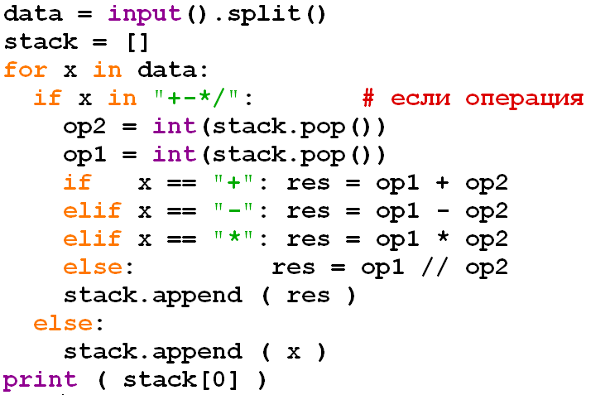
Программа
Notes:
#5 15 + 4 7 + 1 - /
data = input().split()
stack = []
for x in data:
if x in "+-*/": # если операция
op2 = int(stack.pop())
op1 = int(stack.pop())
if x == "+": res = op1 + op2
elif x == "-": res = op1 - op2
elif x == "*": res = op1 * op2
else: res = op1 // op2
stack.append ( res )
else:
stack.append ( x )
print ( stack[0] )

Slide 13
Скобочные выражения
Задача. Вводится символьная строка, в которой записано некоторое (арифметическое) выражение, использующее скобки трёх типов: ( ), [ ] и { }. Проверить, правильное ли расставлены скобки.
()[{()[]}]
[()
[()}
)(
([)]
Для одного типа скобок:
( ) ( ( ) ( ( ) ) )
счётчик 0
1
0
1
2
1
2
3
2
1
0
?
Когда выражение правильное?
({[)}]
счётчик всегда ≥ 0
в конце счётчик = 0
!
Для разных скобок не работает!

Slide 14
Скобочные выражения (стек)
(
[
(
(
[
(
[
(
{
[
(
(
{
[
(
{
[
(
[
(
(
(
[
(
)
{
(
)
}
]
)
если открывающая скобка – «втолкнуть» в стек
если закрывающая скобка – снять парную со стека
?
Когда выражение правильное?
когда встретили закрывающую скобку, на вершине стека лежит соответствующая открывающая
в конце работы стек пуст

Slide 15
Скобочные выражения (стек)
Подготовка:
L = "([{" # открывающие скобки
R = ")]}" # парные закрывающие
stack = [] # пустой стек
err = False # признак ошибки
Вывод результата:
if not err:
print ( "Выражение правильное." )
else:
print ( "Выражение неправильное." )

Slide 16
Скобочные выражения (стек)
for c in s:
p = L.find(c)
if p >= 0:
stack.append(c)
p = R.find(c)
if p >= 0:
if len(stack) == 0: err = True
else:
top = stack.pop()
if p!= L.find(top):
err = True
if err: break
L = "([{"
R = ")]}"
открывающую скобку в стек
если закрывающая скобка…
если не та скобка…

Slide 17
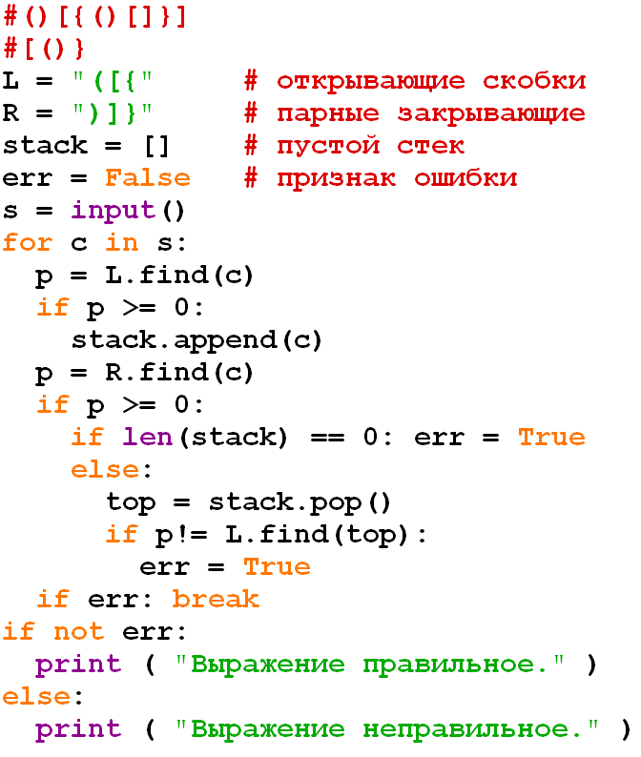
Программа
Notes:
#()[{()[]}]
#[()}
L = "([{" # открывающие скобки
R = ")]}" # парные закрывающие
stack = [] # пустой стек
err = False # признак ошибки
s = input()
for c in s:
p = L.find(c)
if p >= 0:
stack.append(c)
p = R.find(c)
if p >= 0:
if len(stack) == 0: err = True
else:
top = stack.pop()
if p!= L.find(top):
err = True
if err: break
if not err:
print ( "Выражение правильное." )
else:
print ( "Выражение неправильное." )

Slide 18
Скобочные выражения (стек) через словарь
stack = [] # пустой стек
res = True
pair = {"(":")", "[":"]", "{":"}" }
for c in s:
if c in "([{":
stack.append(pair[c])
elif c in “)]}":
if len(stack) == 0 or c!= stack.pop():
res = False
break
if stack:
res = False
if res:
print ( "Выражение правильное." )
else:
print ( "Выражение неправильное." )

